Slide 1



Sciences de la vie et de la terre
Période 5
1
Fiche
Chapitre 1
L’impact des pratiques humaines sur l’environnement.
Tâche 3
Déterminer quelques pratiques humaines
menaçant la biodiversité.

Slide 2









Banque des icônes utilisées dans les slides
Slide réservé à l’enseignant
Consignes et explications données aux élèves (à dire à haute voix)
L’élève prête l’attention à l’enseignant
L’élève lève la main avant de répondre
L’élève utilise l’ardoise pour répondre
L’élève recopie la correction sur le livret
Pratique guidée en binôme
Pratique autonome

Slide 3


Structure de la séance
R
Moment de récupération
08 min
C
Consolidation
10 min
M
Métacognition
2 min

Slide 4








Matériel nécessaire
Supports de l’enseignant
Supports de l’élève

Slide 5

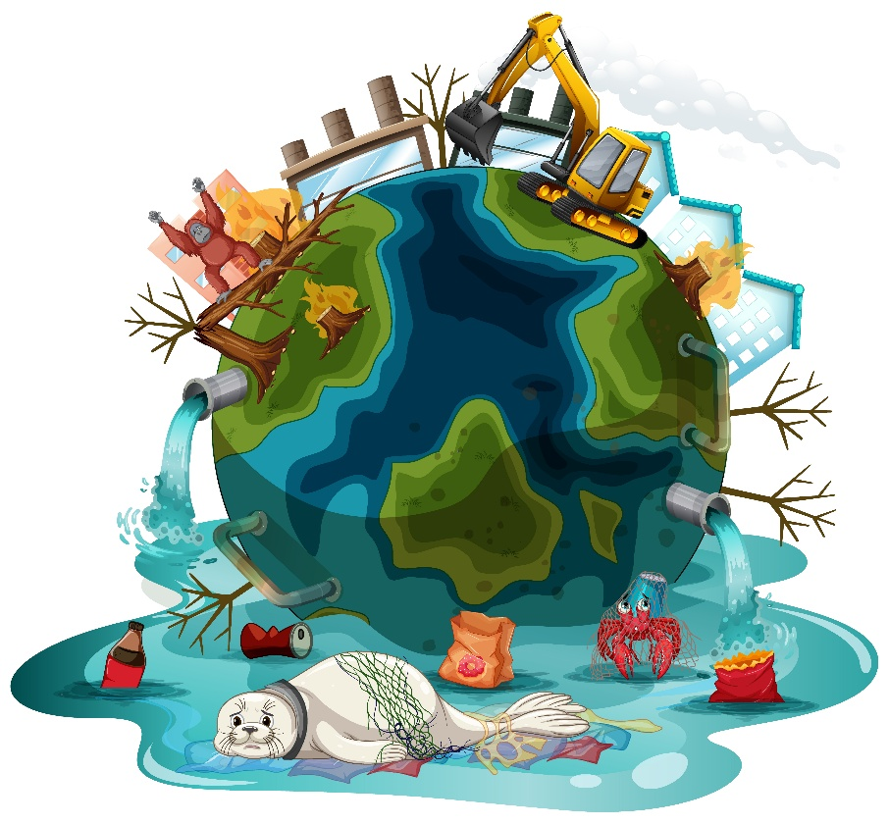
À la fin de cette séance, vous allez consolider vos apprentissages concernant la tâche ci-dessous:
O
Déterminer quelques pratiques humaines
menaçant la biodiversité.

Slide 6

M
Moment de récupération
08 min

Slide 7

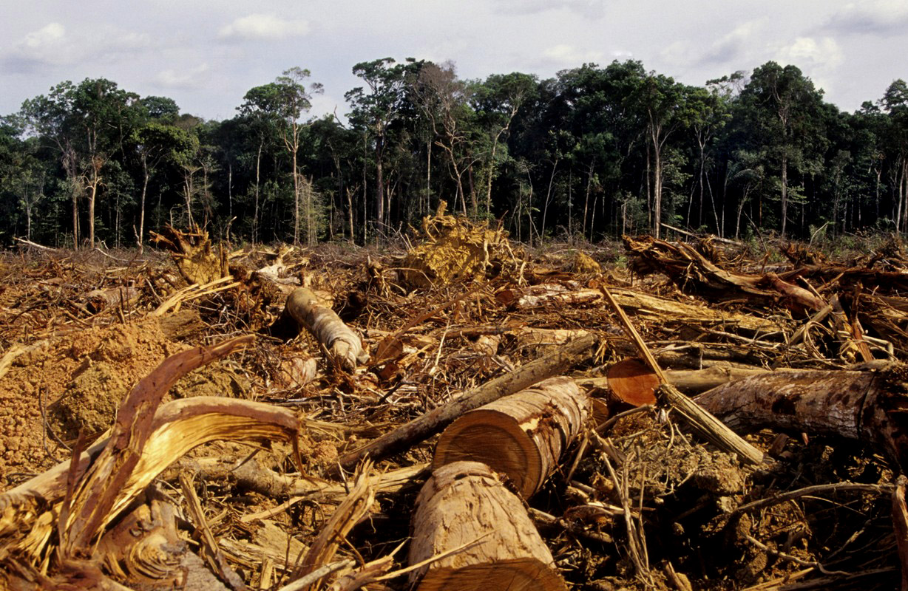
Répondez à la première question.
R
Inviter les élèves à utiliser les ardoises.
1. Choisissez la bonne réponse :
La pratique humaine menaçant la biodiversité visible sur l’image ci-dessous est :
a
La pollution
b
La déforestation
c
L’urbanisation

Slide 8
Parfait ! Il s’agit de la déforestation.
R
Se limiter à l’identification de la menace sans entrer dans les détails..
La pratique humaine menaçant la biodiversité visible sur l’image ci-dessous est :
a
La pollution
b
La déforestation
c
L’urbanisation

Slide 9
Voici une deuxième question.
R
Accorder quelques secondes de réflexion aux élèves, puis les inviter à noter la lettre de la bonne réponse sur leurs ardoises.
2. Choisissez la bonne réponse :
Concernant son impact sur la biodiversité, la déforestation peut :
a
Détruire l’habitat de nombreuses espèces
b
Augmenter le nombre d’espèces vivant en forêt
c
Améliorer les conditions de vie des animaux

Slide 10
Exact ! En détruisant les forêts, la déforestation fait disparaître les habitats naturels de nombreuses espèces, ce qui réduit la biodiversité. »
R
Concernant son impact sur la biodiversité, la déforestation peut :
a
Détruire l’habitat de nombreuses espèces
b
Augmenter le nombre d’espèces vivant en forêt
c
Améliorer les conditions de vie des animaux

Slide 11
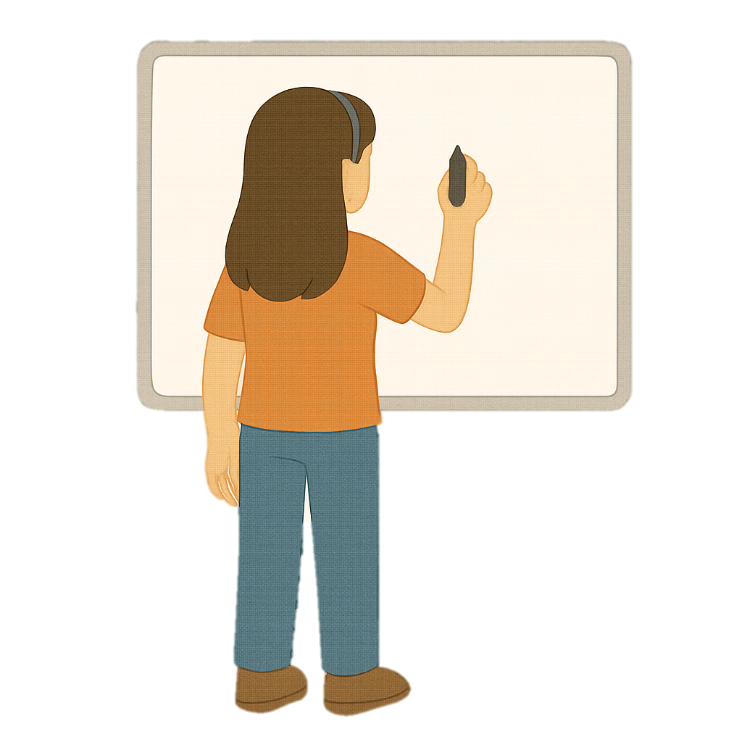
Voici une autre question.
R
Accorder quelques secondes de réflexion aux élèves. Inviter les élèves à passer au tableau.
3. Choisissez la bonne réponse :
La pollution menace la biodiversité par :
a
La collecte des déchets
b
Le recyclage des déchets
c
Le rejet des déchets

Slide 12
Parfait ! La pollution menace la biodiversité par le rejet dans l’environnement de déchets ménagers ou industriels qui dégradent l’écosystème naturel.
R
La pollution menace la biodiversité par :
a
La collecte des déchets
b
Le recyclage des déchets
c
Le rejet des déchets

Slide 13
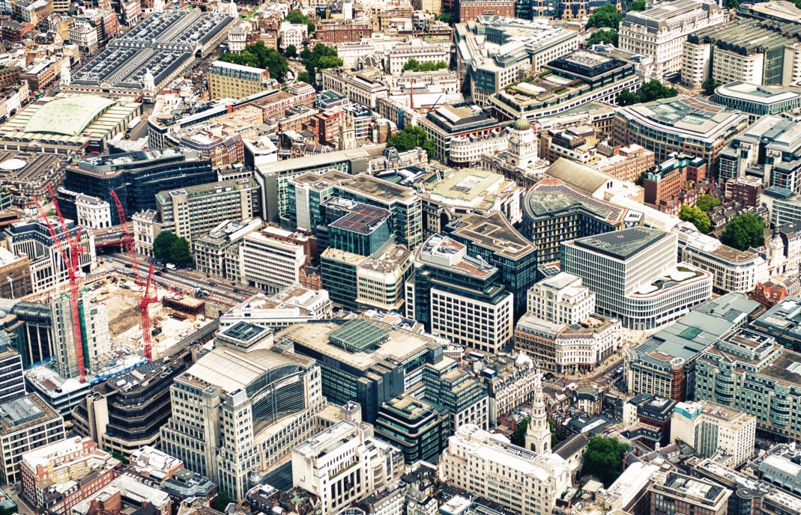
Voici une autre question.
R
Clarifier la question et, si nécessaire, recourir à l’alternance linguistique. Inviter les élèves à utiliser leurs ardoises.
4. Choisissez la bonne réponse :
L’urbanisation menace la biodiversité principalement par:
a
L’augmentation des espaces verts
b
Le développement des zones protégées
c
La réduction des habitats naturels

Slide 14
La bonne réponse est c. L’urbanisation réduit les habitats naturels en remplaçant les espaces naturels par des constructions.
R
L’urbanisation menace la biodiversité principalement par :
a
L’augmentation des espaces verts
b
Le développement des zones protégées
c
La réduction des habitats naturels

Slide 15

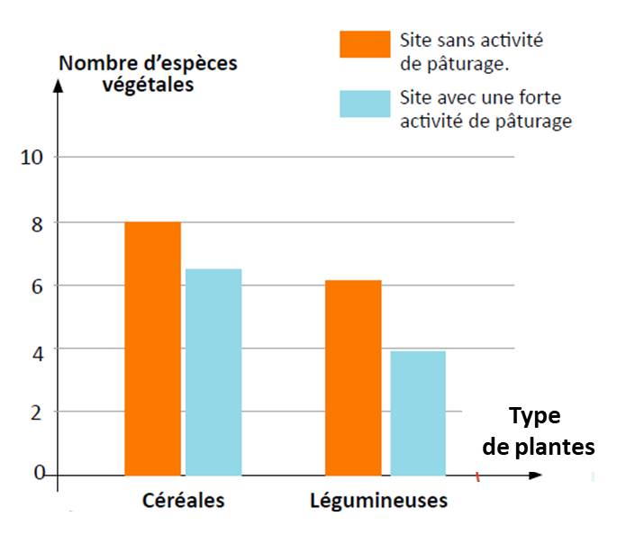
On continue avec une autre question.
R
Clarifier la question et, si nécessaire, recourir à l’alternance linguistique. Inviter les élèves à lever la main.
5. Choisissez la bonne réponse :
Le nombre d’individus des deux espèces est important dans le site :
Mer
a
Sans activité de pâturage
b
Avec une forte activité de pâturage

Slide 16
Le nombre d’individus des deux espèces est plus élevé sur le site sans activité de pâturage. La forte activité de pâturage réduit l’abondance des céréales et des légumineuses.
R
Le nombre d’individus des deux espèces est plus élevé sur le site sans activité de pâturage.
Le nombre d’individus des deux espèces est important sur le site:
a
Sans activité de pâturage
b
Avec une forte activité de pâturage

Slide 17
Voici une dernière question.
R
Inviter 2 élèves à passer au tableau.
6. Reliez par une flèche chaque pratique à sa menace:
La pratique
La menace
1
Déforestation
a
Dégradation des écosystèmes naturels
2
Surpâturage
b
Destruction des écosystèmes naturels

Slide 18
Très bien !!
R
La pratique
La menace
1
Déforestation
a
Dégradation des écosystèmes naturels
2
Surpâturage
b
Destruction des écosystèmes naturels

Slide 19

PGC
Moment de consolidation et différenciation
10 min

Slide 20
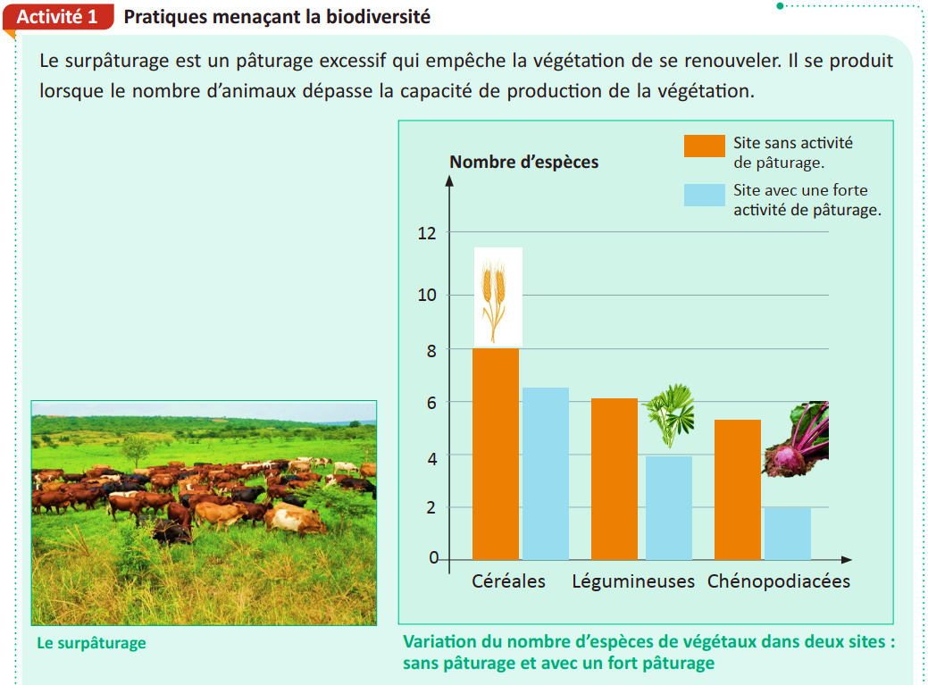
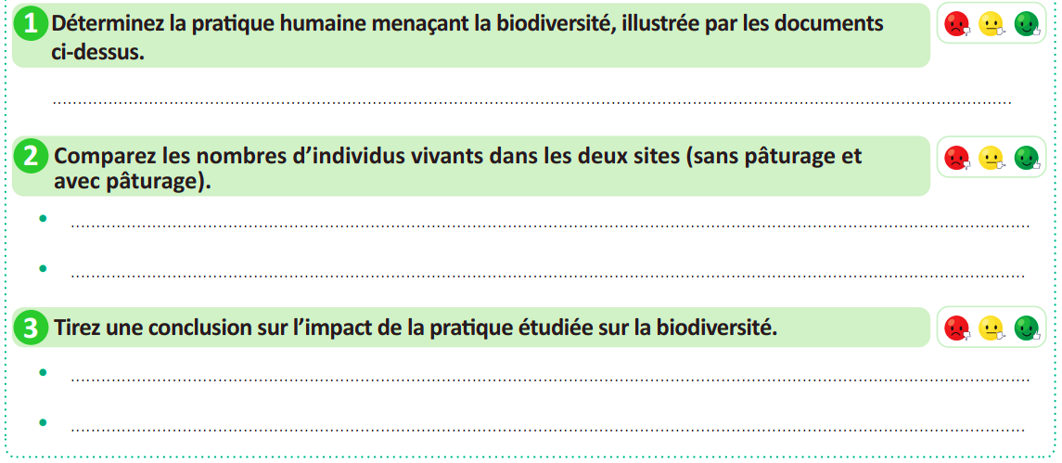
Travaillez chacun pour soi; prenez l’activité 1 de la page 115 du livret.
C
Page 115

Slide 21
Correction.
C
Le surpâturage

Slide 22
Correction.
C
Le nombre d’individus des 3 espèces est important dans le site sans activité de pâturage, alors qu’il est faible dans le site avec une forte activité de pâturage.

Slide 23
Correction.
C
Le surpâturage diminue le nombre d’espèces de végétaux dans le milieu, et donc diminue la biodiversité.

Slide 24
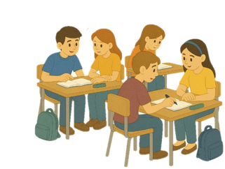
M
Métacognition
2 min

Slide 25
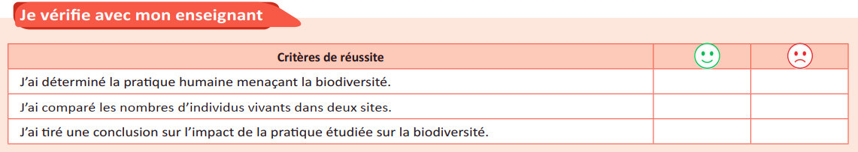
Évaluez-vous en utilisant la grille ci-dessous. Montrez ce que vous trouvez difficile, demandez de l’aide si nécessaire.
M

Slide 26

C’est la fin de notre séance. N’oubliez pas de réviser votre leçon.

